Slide 1
Node-RED. IoM2040-ko botoia.

Slide 2

Node-RED. IoM2040-ko botoia.
AITOR AZPIROZ

Slide 3
Edukiak
Sarrera
ZeroMQ protokoloa
ZeroMQ eta Node-RED
  Sarrera
  Adibidea

Slide 4


Node-RED. IoM2040-ko botoia.
1. Sarrera
IoM2040-ko botoia, defektuz, bi ekintza desberdin burutzeko prestatua dago:
Gailua piztu eta itzali (botoia 2 segunduz zapalduta mantenduz)
Sare konfigurazioa ezabatu (botoia 10 segunduz zapalduta mantenduz)

Slide 5
Node-RED. IoM2040-ko botoia.
1. Sarrera
Hala ere, sistema eragilearen arkitekturaren ondorioz, botoiaren kudeaketa burutzen duen programak pultsazioak beste programekin partekatzen ditu. Hauek dira detektatzen dituen pultsazio motak:
click
double_click
triple_click
many_click
long_click (erreserbatua)
long_long_click (erreserbatua)

Slide 6

Node-RED. IoM2040-ko botoia.
2. ZeroMQ
Pultsazio mota hauek ZeroMQ izeneko protokoloaren bitartez partekatzen dira.
Eta zer da ZeroMQ?
Sarean (edo sistema eragilearen barruan) dauen programa desberdinek informazioa partekatzeko protokolo bat da.

Slide 7
Node-RED. IoM2040-ko botoia.
2. ZeroMQ
ZeroMQ protokoloa irekia, azkarra eta arina da, baina informazio gehiago jakin nahi izan ezkero, proiektuaren web orrialdea kontsultatu daiteke:
https://zeromq.org/
IoMBian-en kasuan, botoiaren informazioa 5556 portuan argitaratzen da.

Slide 8

Node-RED. IoM2040-ko botoia.
3. ZeroMQ eta Node-RED - Sarrera
Eta zer egin dezakegu informazio hau Node-REDen jaso ahal izateko? ZeroMQ protokoloa ulertzen duen modulua instalatu!
https://flows.nodered.org/node/node-red-contrib-zeromq
Modulua instalatzeko, “Options” → “Manage palette” → “Install”etik egingo dugu:

Slide 9


Node-RED. IoM2040-ko botoia.
3. ZeroMQ eta Node-RED - Sarrera
Modulua instalatzean, Palette-ko Network atalean 3 nodo berri azalduko zaizkigu:
zeromq in ( ): ZeroMQ protokoloaren bitartez mezuak irakurtzeko
zeromq out ( ): ZeroMQ protokoloaren bitartez mezuak bidaltzeko

Slide 10
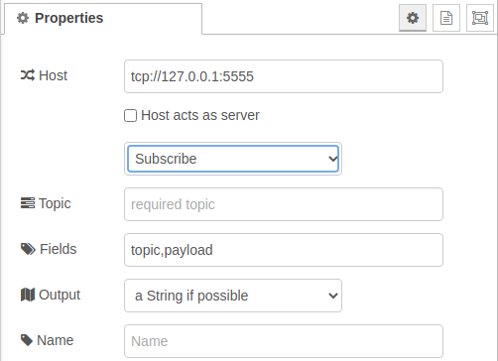
Node-RED. IoM2040-ko botoia.
3. ZeroMQ eta Node-RED - Sarrera
Botoiaren kudeatzaileak mezuak bidaltzen dituenez, “zeromq in” nodoa erabiliko dugu. Hauek dira nodoaren konfigurazio parametro lehenetsiak:

Slide 11

Node-RED. IoM2040-ko botoia.
3. ZeroMQ eta Node-RED - Adibidea
Adibide sinple bezala, pultsazioen mezuak debug atalean bistaratuko ditugu. Horretarako, bi nodo bakarrik erabili behar dira:
zeromq in
debug
Eta hau izango da flow finala:

Slide 12
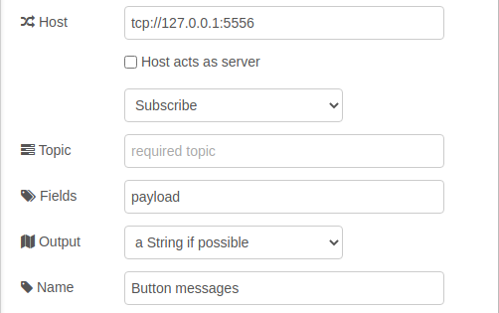
Node-RED. IoM2040-ko botoia.
3. ZeroMQ eta Node-RED - Adibidea
“zeromq in” nodoa horrela konfiguratuko dugu:
IoM2040-ko 5556 portura konektatu
Mezuetara harpidetu
Mezuaren edukia bakarrik jaso

Slide 13
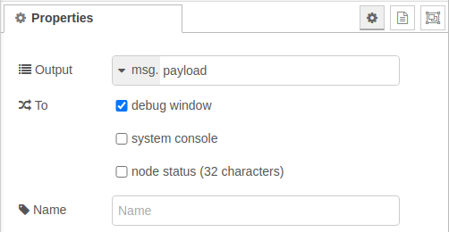
Node-RED. IoM2040-ko botoia.
3. ZeroMQ eta Node-RED - Adibidea
“debug” nodoa datorren bezala utzi dezakegu:

Slide 14
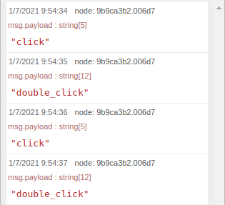
Node-RED. IoM2040-ko botoia.
3. ZeroMQ eta Node-RED - Adibidea
Pauso guztiak jarraitu baditugu, hau ikusi beharko genuke Node-REDeko debug atalean:

Slide 15

Node-RED. IoM2040-ko botoia.
3. ZeroMQ eta Node-RED - Adibidea
Informazio horrekin zer egin daitekeen ariketa bezala proposatzen dizuegu.

Slide 16




#LCAMP_EU
info@lcamp.eu
www.lcamp.eu
@LCAMP_EU
LCAMP
Learner Centric Advanced Manufacturing Platform for CoVEs

